Slide 1
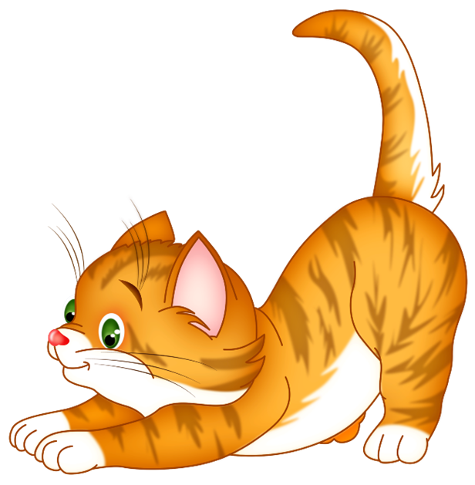
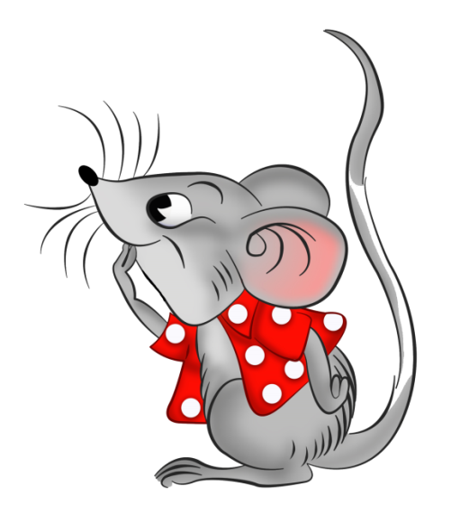
МКДОУ Детский сад «Сказка» г. Игарки
Методическое пособие по развитию речи
«Спрячь мышку»
г. Игарка
2021 г.

Slide 2
Актуальность
На всех этапах развития дошкольников проблема математического развития занимает одну из центральных мест. Поэтому тему нашей работы считаем актуальной и необходимой, так как математическое развитие младшего дошкольного возраста имеет большую ценность для интенсивного развития ребенка, его познавательных интересов и любознательности.

Slide 3
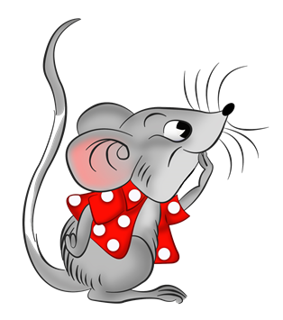
Цель: развитие речи, сенсорного восприятия, обогащения тактильной чувствительности.
Задачи:
развивать моторику кистей пальцев рук через действие с предметами;
формирование зрительно-моторную координацию на основе действий;
учить различать и называть цвета;
закреплять у детей умение группировать и соотносить однородные предметы по цвету, с помощью операции сравнения;
знакомить с понятиями: «такая», «не такая», « одинаковые», «разные».

Slide 4
Теоретическая часть
В пособии рассматриваться вопросы организации работы по развитию речи и формированию элементарных математических представлений у детей 2 -3 лет с учетом закономерностей становления и развития их познавательной деятельности и возрастных возможностей.
В пособии представлены дидактические игры по формированию элементарных математических представлений у детей младшего дошкольного возраста.

Slide 5
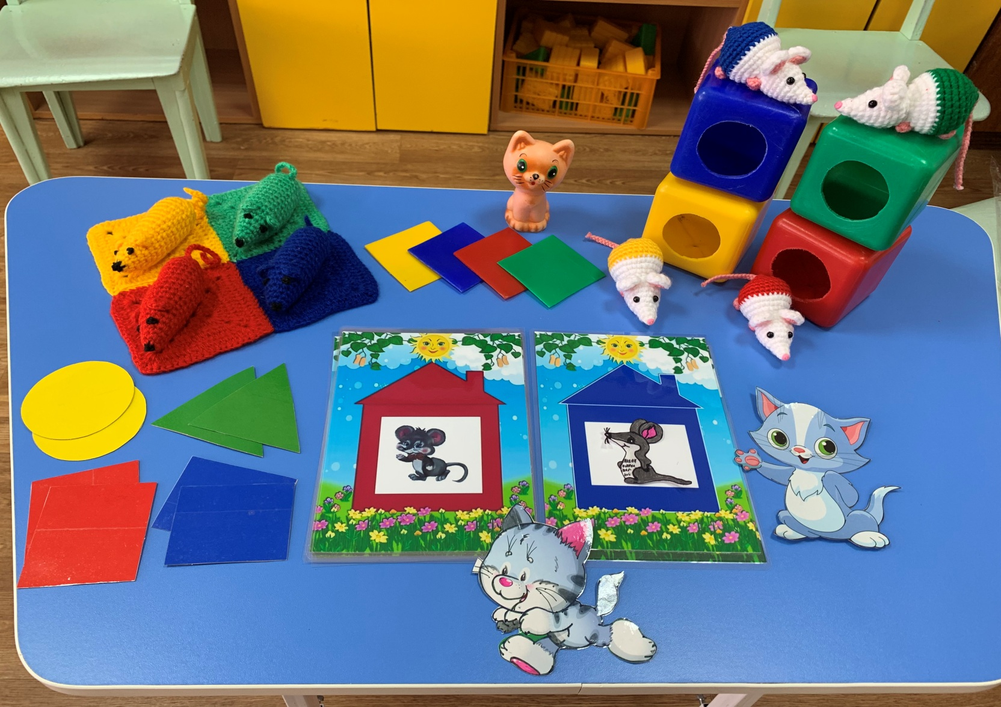
Практическая часть

Slide 6
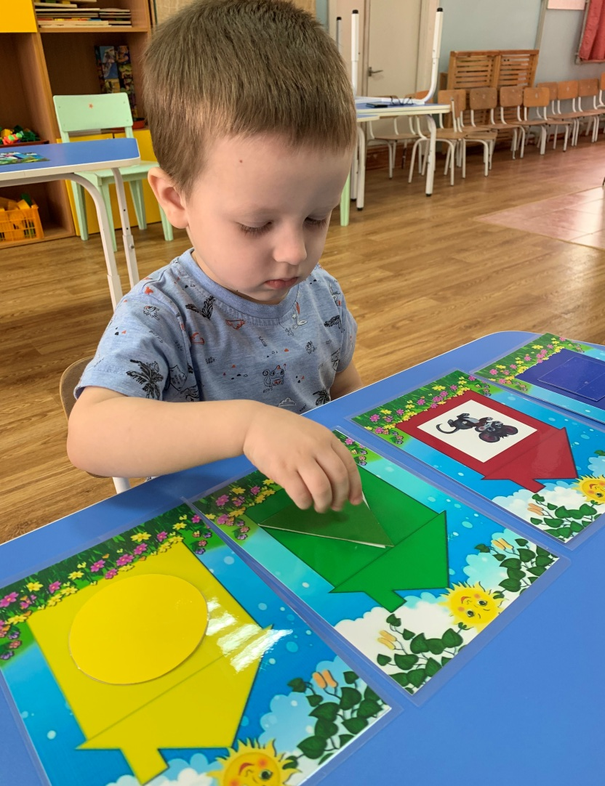
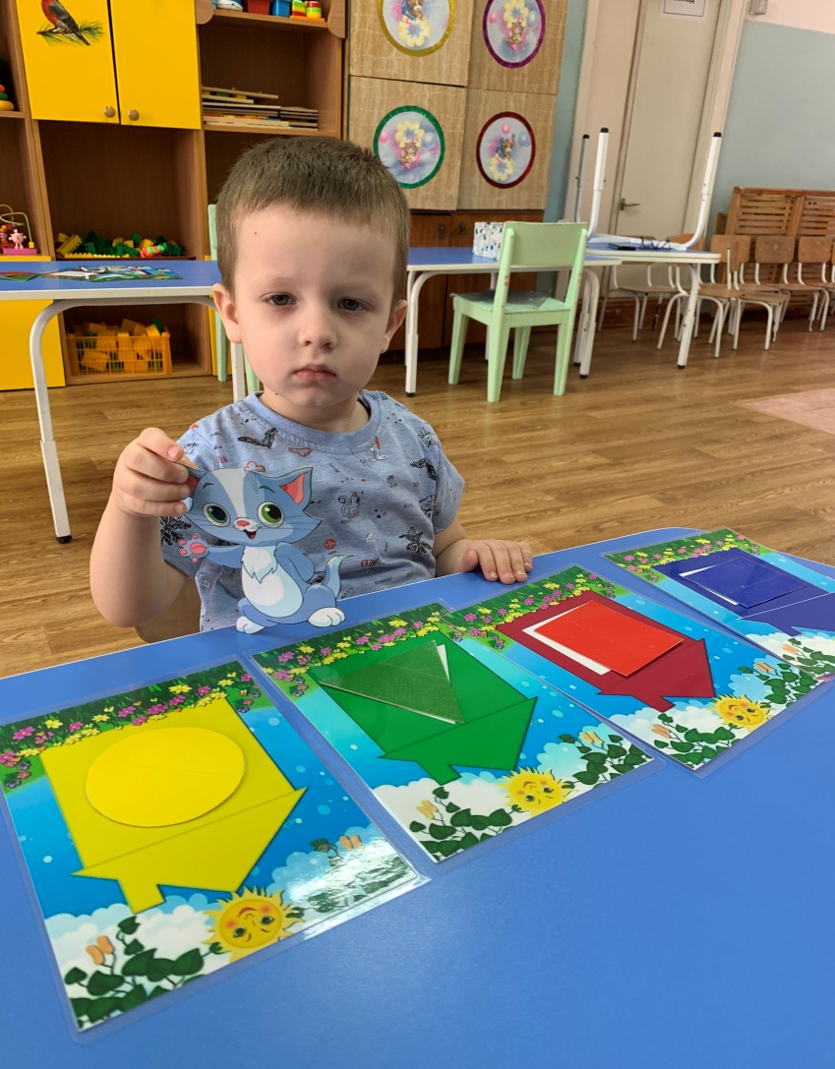
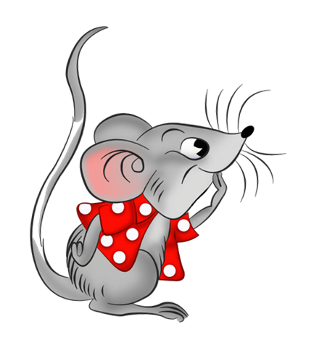

Slide 7
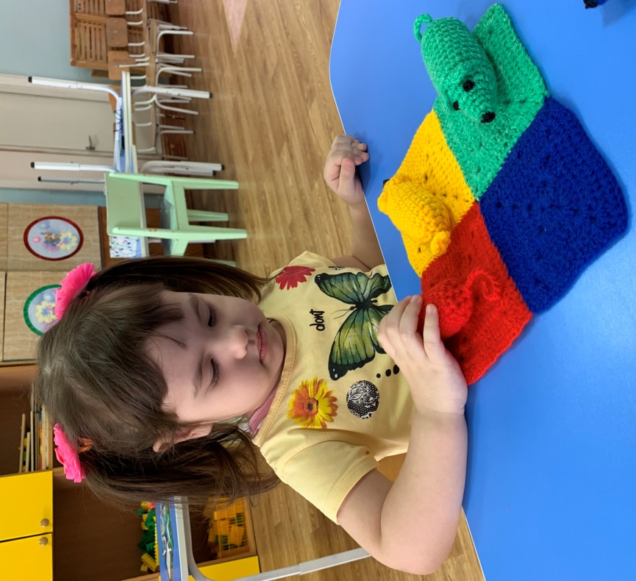
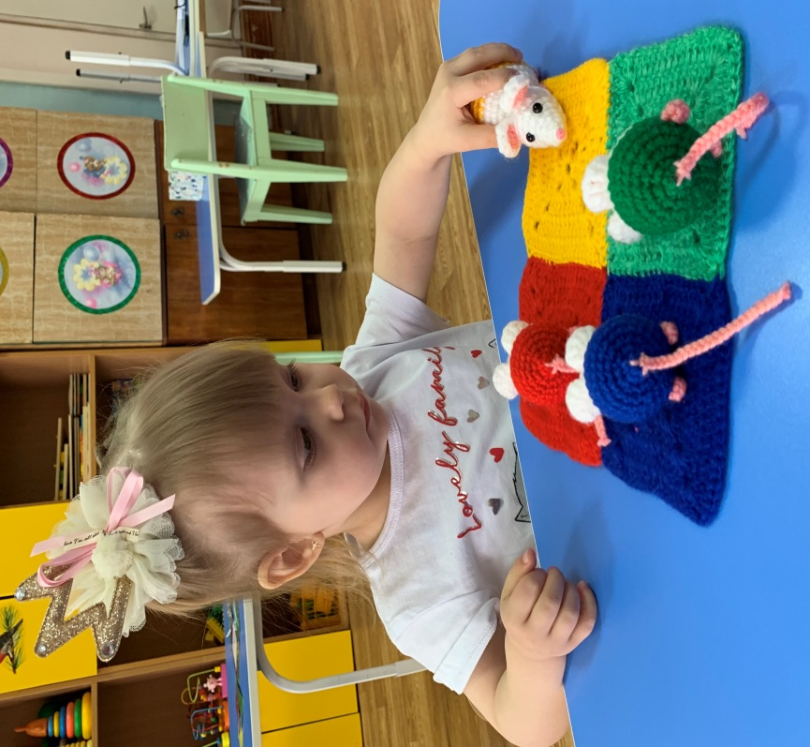
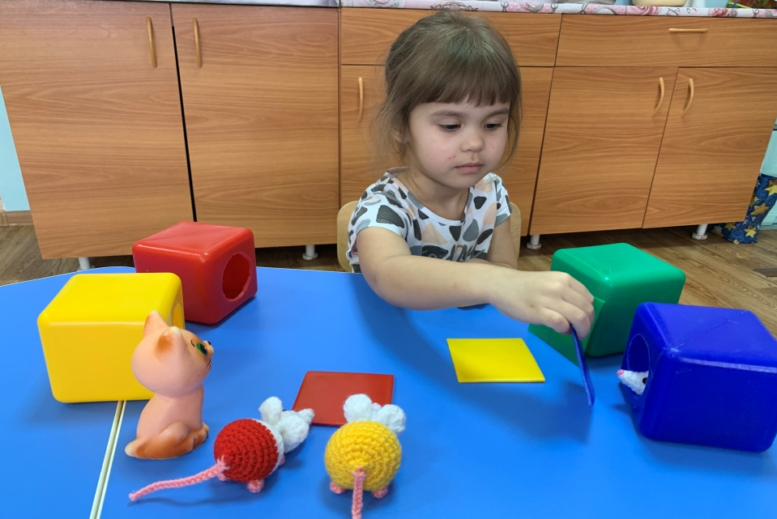

Slide 8
Практическая часть
Дидактические игры
«Спрячь мышку»
Цель: Развивать представление детей об основных цветах, развитие мелкой моторики рук.
Задачи:
подобрать дверцу такого цвета, как домик;
закреплять умение различать и называть основные цвета;
развивать мелкую моторику рук, тактильные ощущения;
воспитывать самостоятельность в достижении результата.

Slide 9
«Подбери к домику окошки»
Цель:
Учить детей соотносить предметы по форме и цвету одновременно (а также можно усложнить задачу и подобрать цветные окошки такой же формы);
Продолжать закреплять знания основных цветов (красный, синий, желтый, зеленый);
Продолжать закреплять знания о геометрических фигурах (круг, квадрат, прямоугольник, треугольник);
Задачи:
развивать мелкую моторику рук, логическое мышление, память;
воспитывать усидчивость;
прививать умение работать в коллективе;

Slide 10
«Спрячь мышку»
Цель: создать у детей радостное настроение желание участвовать в игре.
Задачи:
формировать представление о цвете, умение называть и соотносить предметы.
формировать навыки выполнения задания.

Slide 11
Заключение
В ходе использования методического пособия «Спрячь мышку», были сделаны следующие выводы:
В процессе практической деятельности было установлено, что дидактические игры с методическим пособием «Спрячь мышку», является эффективным средством развития речи, математического воспитания детей раннего младшего дошкольного возраста и способствует развивающей предметно – пространственной среды в группе.
Игра доставляет детям много радости и содействует их всестороннему развитию. У дошкольников развивается интерес к игровой деятельности, сознательное, ответственное отношение к ней.
Отличалось положительная реакция и эмоциональный отклик детей.

Slide 12
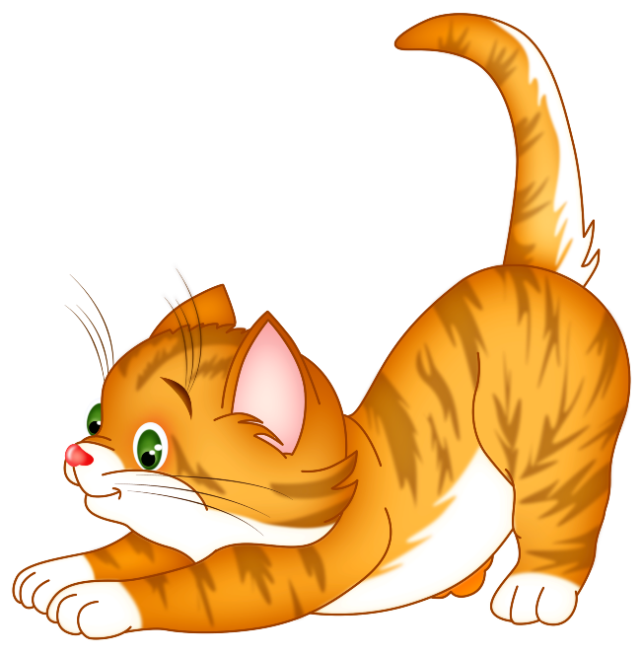
Спасибо за внимание!

